Slide 1


Slide 2

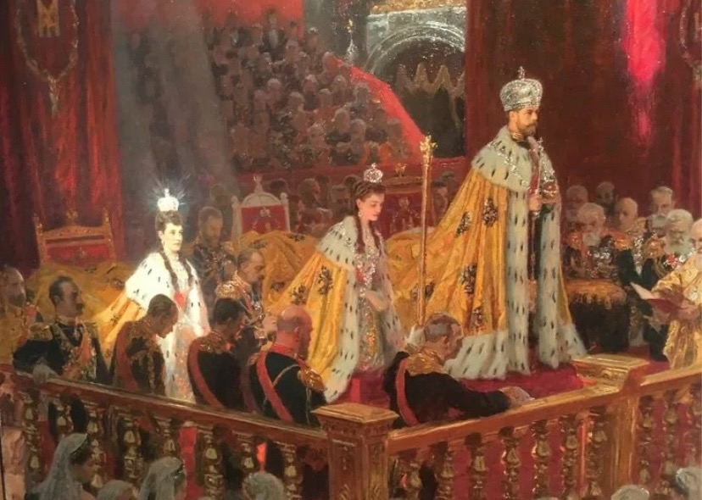
Восхождение на престол
После смерти императора Александра III в 1894 году российский престол занял Николай II Коронация состоялась 14 (26) мая 1896 года в Москве.

Slide 3
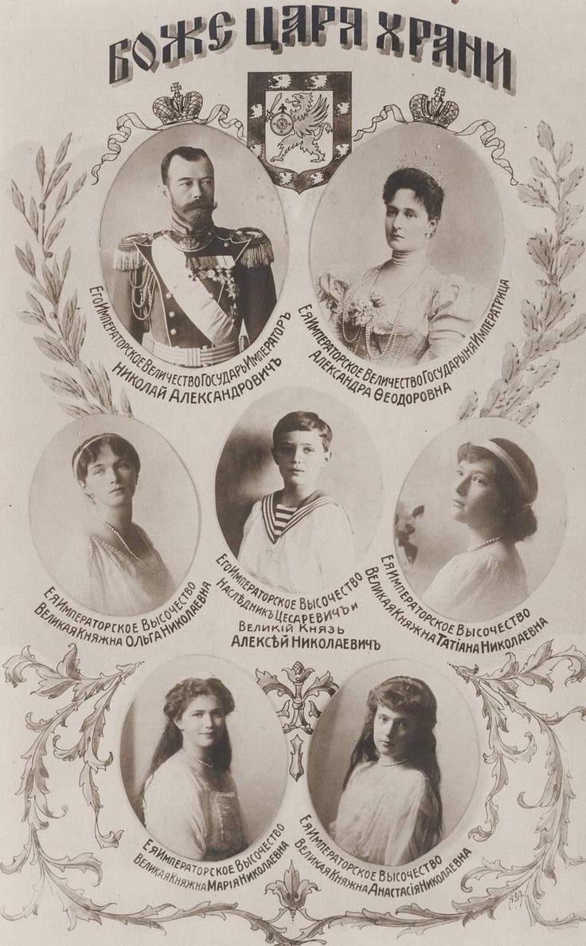
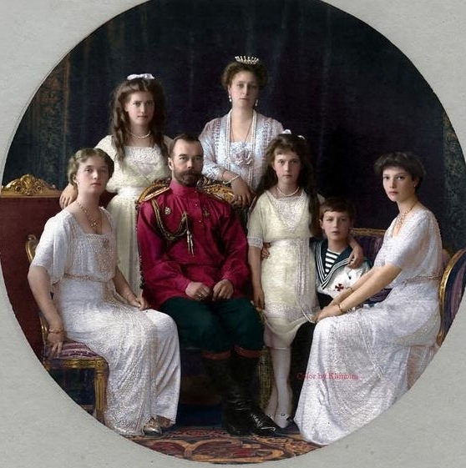
Личная жизнь

Slide 4
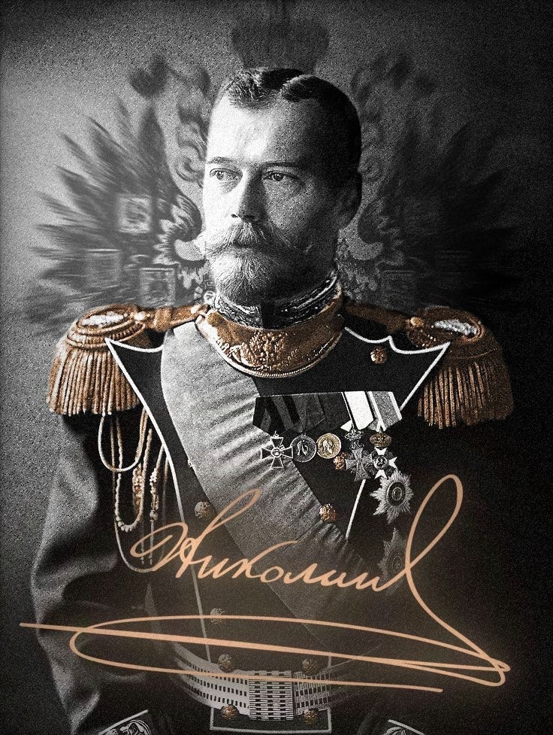
Правление
С одной стороны, в стране активно проводились реформы:
денежная реформа
активно строились железные дороги, в том числе Транссибирская магистраль.
аграрную реформу, которая включала указ о продаже крестьянам государственных земель
были приняты законы, регулирующие положение рабочих: об ограничении продолжительности рабочего дня (1897), о компенсациях за производственные травмы (1903), о страховании рабочих от болезней и несчастных случаев (1912).
С другой стороны, в стране росли социально-политические противоречия:
Революция 1905–1907 годов, в результате которой была создана Государственная дума
Поражение в Русско-японской войне 1904–1905 годов
Первая мировая война, в которую Россия вступила в 1914 году
С 1915 года Николай II занимал пост Верховного главнокомандующего русской армией.

Slide 5
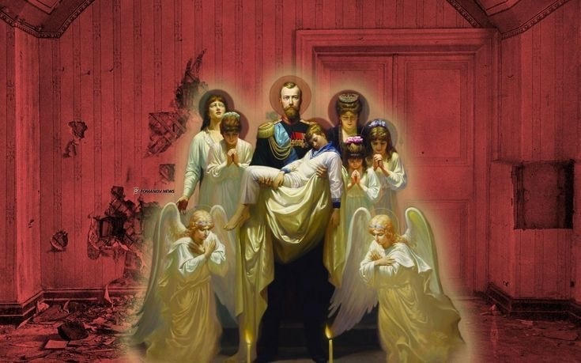
Отречение и гибель
В феврале 1917 года в Петрограде начались массовые восстания

